Slide 1
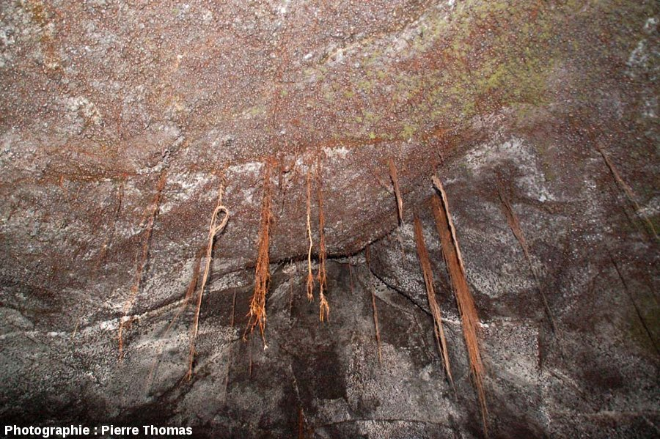
Les racines d’arbres regarnissent les nappes phréatiques
Notes:
Simulated change in annual mean Amazon basin rainfall as a function of percentage of Amazon basin deforested (D). Results from individual simulations (n = 96) shown by square symbols (solid: GCMs; open: RCMs). We identify models simulations as NCAR CCM (red), CPTEC‐INPE (blue), and other (black). Data are also binned according to D (D < 20%, 20% ≤ D < 40%, 40% ≤ D < 60%, 60% ≤ D < 80%, 80% ≤ D) with numbers at top of panel showing number of simulations in each bin. Box and whisker plots show variability across simulations (mean: star, median: line, box: 25th and 75th percentiles, and whiskers: 5th and 95th percentiles); box and whisker to the right of panel shows all studies. Weighted least squares linear fit (orange line, equation at bottom of panel), weighted quadratic fit (green line), and local polynomial fit (span 1, yellow line) are shown. Dashed lines join data from individual studies that simulated more than one deforestation extent. Details of model studies are given in supporting information Table S1.
IF THIS IMAGE HAS BEEN PROVIDED BY OR IS OWNED BY A THIRD PARTY, AS INDICATED IN THE CAPTION LINE, THEN FURTHER PERMISSION MAY BE NEEDED BEFORE ANY FURTHER USE. PLEASE CONTACT WILEY'S PERMISSIONS DEPARTMENT ON PERMISSIONS@WILEY.COM OR USE THE RIGHTSLINK SERVICE BY CLICKING ON THE 'REQUEST PERMISSIONS' LINK ACCOMPANYING THIS ARTICLE. WILEY OR AUTHOR OWNED IMAGES MAY BE USED FOR NON-COMMERCIAL PURPOSES, SUBJECT TO PROPER CITATION OF THE ARTICLE, AUTHOR, AND PUBLISHER.

Slide 2
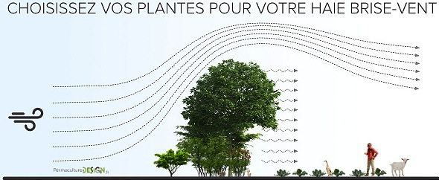
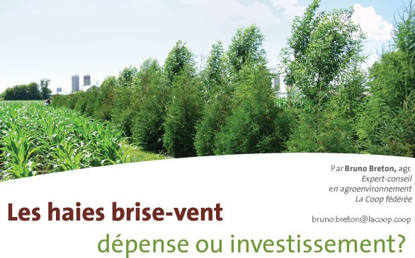
Les haies d’arbres protègent des vents dominants
Les ouvrages de permaculture font grand cas des haies brise-vent mais c’est une pratique intégrée par l’agriculture conventionnelle dans la basse vallée du Rhône.
Notes:
Simulated change in annual mean Amazon basin rainfall as a function of percentage of Amazon basin deforested (D). Results from individual simulations (n = 96) shown by square symbols (solid: GCMs; open: RCMs). We identify models simulations as NCAR CCM (red), CPTEC‐INPE (blue), and other (black). Data are also binned according to D (D < 20%, 20% ≤ D < 40%, 40% ≤ D < 60%, 60% ≤ D < 80%, 80% ≤ D) with numbers at top of panel showing number of simulations in each bin. Box and whisker plots show variability across simulations (mean: star, median: line, box: 25th and 75th percentiles, and whiskers: 5th and 95th percentiles); box and whisker to the right of panel shows all studies. Weighted least squares linear fit (orange line, equation at bottom of panel), weighted quadratic fit (green line), and local polynomial fit (span 1, yellow line) are shown. Dashed lines join data from individual studies that simulated more than one deforestation extent. Details of model studies are given in supporting information Table S1.
IF THIS IMAGE HAS BEEN PROVIDED BY OR IS OWNED BY A THIRD PARTY, AS INDICATED IN THE CAPTION LINE, THEN FURTHER PERMISSION MAY BE NEEDED BEFORE ANY FURTHER USE. PLEASE CONTACT WILEY'S PERMISSIONS DEPARTMENT ON PERMISSIONS@WILEY.COM OR USE THE RIGHTSLINK SERVICE BY CLICKING ON THE 'REQUEST PERMISSIONS' LINK ACCOMPANYING THIS ARTICLE. WILEY OR AUTHOR OWNED IMAGES MAY BE USED FOR NON-COMMERCIAL PURPOSES, SUBJECT TO PROPER CITATION OF THE ARTICLE, AUTHOR, AND PUBLISHER.

Slide 3
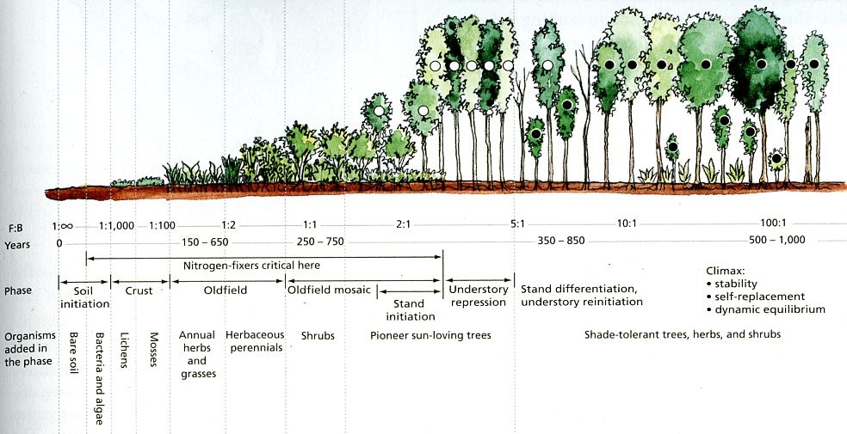
Les arbres régulent l’excès de lumière
Photoinhibition. La plante utilise l'énergie de la lumière du soleil pour arracher des électrons à des molécules d'eau. Ceux-ci sont intégrés à des molécules de NADPH qui sont ensuite utilisées pour intégrer le CO₂ atmosphérique aux molécules organiques. En cas d'excès de lumière, le CO₂ n'est plus présent en quantité suffisante pour que tout le NADPH créé soit utilisé. Les électrons ont alors tendance à réagir avec l'O₂ présent dans la cellule, pour former des dérivés réactifs de l'oxygène, qui sont très dommageables pour la cellule.
Noter les cercles blancs pour les végétaux de plein soleil et les noirs pour ceux qui sont adaptés à l’ombre. Beaucoup de plantes herbacées pérennes (ex. Allium ursinum) ou de buissons (ex. Ribes sp.) ne supportent pas un éclairement trop important.
Notes:
Simulated change in annual mean Amazon basin rainfall as a function of percentage of Amazon basin deforested (D). Results from individual simulations (n = 96) shown by square symbols (solid: GCMs; open: RCMs). We identify models simulations as NCAR CCM (red), CPTEC‐INPE (blue), and other (black). Data are also binned according to D (D < 20%, 20% ≤ D < 40%, 40% ≤ D < 60%, 60% ≤ D < 80%, 80% ≤ D) with numbers at top of panel showing number of simulations in each bin. Box and whisker plots show variability across simulations (mean: star, median: line, box: 25th and 75th percentiles, and whiskers: 5th and 95th percentiles); box and whisker to the right of panel shows all studies. Weighted least squares linear fit (orange line, equation at bottom of panel), weighted quadratic fit (green line), and local polynomial fit (span 1, yellow line) are shown. Dashed lines join data from individual studies that simulated more than one deforestation extent. Details of model studies are given in supporting information Table S1.
IF THIS IMAGE HAS BEEN PROVIDED BY OR IS OWNED BY A THIRD PARTY, AS INDICATED IN THE CAPTION LINE, THEN FURTHER PERMISSION MAY BE NEEDED BEFORE ANY FURTHER USE. PLEASE CONTACT WILEY'S PERMISSIONS DEPARTMENT ON PERMISSIONS@WILEY.COM OR USE THE RIGHTSLINK SERVICE BY CLICKING ON THE 'REQUEST PERMISSIONS' LINK ACCOMPANYING THIS ARTICLE. WILEY OR AUTHOR OWNED IMAGES MAY BE USED FOR NON-COMMERCIAL PURPOSES, SUBJECT TO PROPER CITATION OF THE ARTICLE, AUTHOR, AND PUBLISHER.

Slide 4
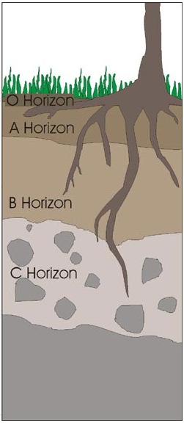
L’ABC de comment les arbres font du sol
En partant de la surface :
- la litière (horizon Organique), accumulation des cadavres de plantes (feuilles mortes), de champignons et d'animaux
- l'humus, couche où les débris d'origine vivante sont bien plus abondants que les minéraux (horizon A)
ce que les pédologues appellent l'horizon B, que vous appelleriez de la terre, du sol, un mélange de matière minérale et organique où la matière minérale domine.
Dans un champ labouré, B est en surface, O et A sont absents. B est fabriqué par la vie au rythme de 0,1 à 0,02 mm/an (il leur faut de 10 000 à 50 000 ans pour atteindre une épaisseur d’1 m).
la roche mère altérée, presqu'entièrement minérale mais fragmentée par les racines (horizon C)
- la roche mère compacte

Slide 5
La forêt est la forme la plus aboutie d’écosystème terrestre

Slide 6
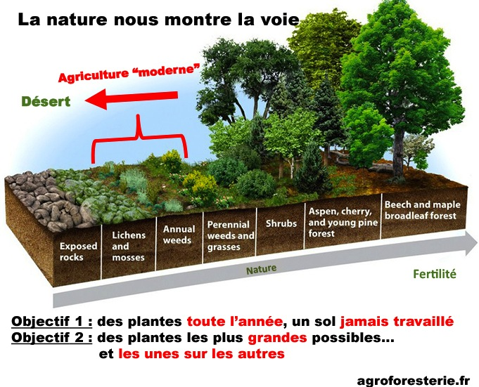
La forêt est la forme la plus aboutie d’écosystème terrestre

Slide 7
L’association d’arbres avec des cultures herbacées n’est pas une pratique de marginaux

Slide 8
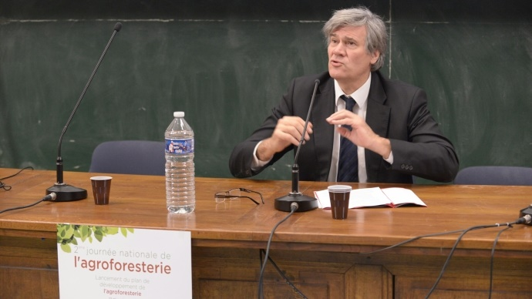
L’association d’arbres avec des cultures herbacées n’est pas une pratique de marginaux

Slide 9
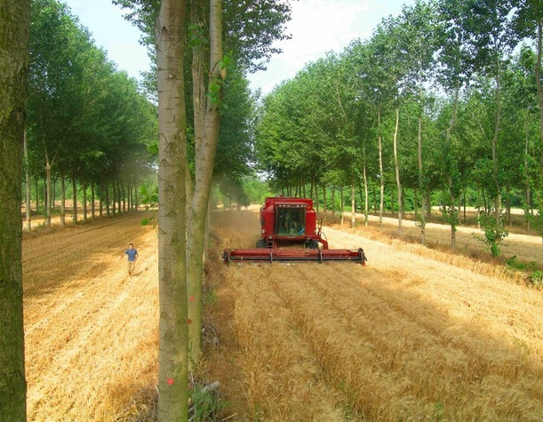
L’agroforesterie industrielle
L’équipe de Christian Dupraz de l’INRA de Montpellier a analysé des systèmes agricoles tout à fait innovants dans nos climats, basés sur les principes de l’agroforesterie.
En mélangeant arbres (e.g. peuplier) et céréales (e.g. orge) ils obtiennent un SEA (Surface Equivalent de l’Association) de 1,4. L’association arbre-céréale est capable de produire sur un hectare ce qui en nécessite 1,4 si arbres et céréales sont cultivés séparément : il s’agit d’un gain de productivité à l’unité de surface de 40%!

Slide 10
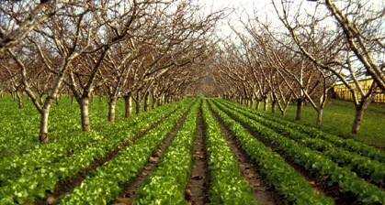
L’agroforesterie industrielle
Pêchers et maraîchage (2 espèces). INRA. C. Dupraz

Slide 11
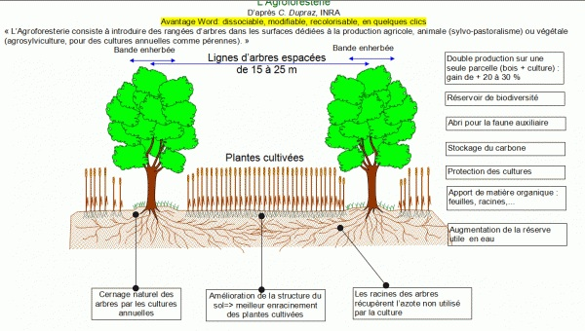
L’agroforesterie industrielle théorisée

Slide 12
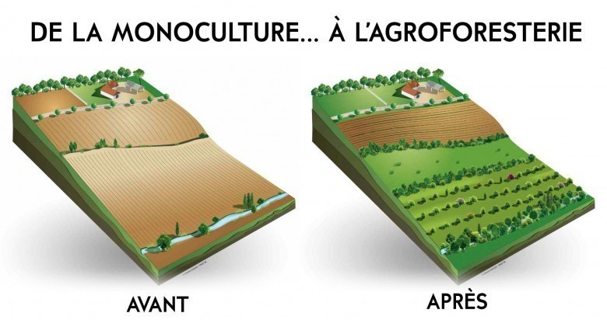
La notion d’agroforesterie implique aussi une critique (timide) des monocultures
La monoculture est sans aucun doute le paradis des pestes et des marchands de pesticides
Dessin publié par l’association française d’agroforesterie : http://www.agroforesterie.fr/

Slide 13
Poules + oliviers : c’est bien, mais pourquoi pas plus de diversité ?
Ce cliché de poules sous les oliviers a été choisi comme en-tête du blog de l'expédition d'étude en Europe de l'agroforesterie (http://afenture.over-blog.com/).
La suggestion permacole : ajouter des mûriers, d’autres fruitiers, des caraganiers, des féviers d’Amérique, des robiniers, des éléagnacées (goumi, chalef, argousier), de la consoude…

Slide 14
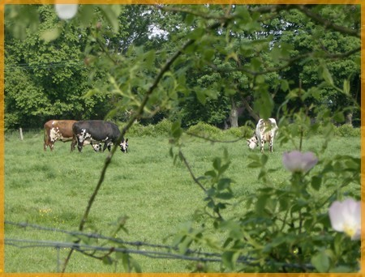
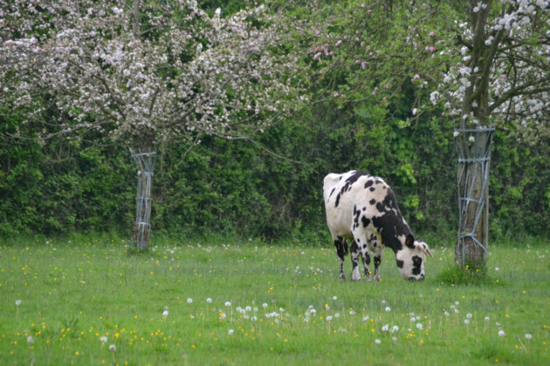
L’agroforesterie traditionnelle
Après en avoir arasé les haies pour le remembrement, on a vu l’erreur et on en replante (régulation climatique, bois de chauffe, espèces auxiliaires…)
Le bocage avec pommiers est une association durable qui n’a pas été totalement supprimée

